Slide 1
Формирование естественнонаучной грамотности обучающихся на уроках географии

Slide 2
Что такое естественнонаучная грамотность?
(далее - ЕНГ)
Естественнонаучная грамотность - это способность человека занимать активную гражданскую позицию по вопросам, связанным с естественными науками, и его готовность интересоваться естественнонаучными идеями.
(определение используемое в PISA)

Slide 3
Какие характеристики имеют задания на оценку ЕНГ?
Компетенция:
-научно объяснять явления;
-интерпретировать научную информацию и использовать научные доказательства для получения выводов;
-проводить учебное исследование (понимание особенностей естественнонаучного исследование).
Каждое задание классифицируется по следующим параметрам:
• компетентность, на оценивание которой направлено задание;
• тип естественнонаучного знания, затрагиваемый в задании;
• контекст (личностный; местный; глобальный);
• познавательный уровень (или степень трудности) задания.

Slide 4
Как выглядит задание на оценку ЕНГ?
Урок географии с применением функциональной грамотности в 5 классе.
«Стороны горизонта. Ориентирование»
Старые дубы в лесу под напором ветра склонили свои ветви к заходящему солнцу. Возвращаясь в лагерь, по лесу шел турист. Встречный ветер грозил снести ему шляпу, и он придерживал её рукой. Пройдя некоторое расстояние, турист повернул на лево и продолжал свой и путь перпендикулярно пройденной дороге. Стемнело. Небо заволокло тучами. Через некоторое время турист вдруг заметил, что заблудился. Он остановился и стал определять направление своего пути. Компас он не имел. После некоторого раздумья турист сказал: «Зачем я иду на юг? Ведь лагерь должен быть, по-моему, к западу отсюда». И он сделал крутой поворот вправо на 90, так как решил, что западное направление именно это.
Вопрос: Правильно ли направление пути туриста? (ветер дул с востока на запад. Путник шел против ветра - на восток, потом повернул на лево и пошел на север. Сделав еще поворот направо, он зашагал на восток вместо нужного ему западного направления. Следовательно, турист ошибся.)

Slide 5
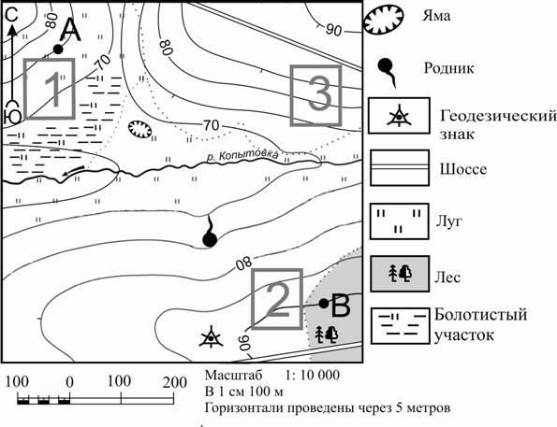
Как выглядит задание на оценку ЕНГ?
Урок географии с применением функциональной грамотности в 5 классе. «План местности».
Фермер выбирает участок для закладки нового фруктового сада. Ему нужен участок, на котором весной рано сходит снег, а летом почва лучше всего прогревается солнцем. Он также должен иметь расположение, удобное для вывоза собранного урожая на консервный завод. Определите, какой из участков, обозначенных на карте цифрами 1, 2 или 3, больше всего отвечает указанным требованиям. Для обоснования Вашего ответа приведите два довода.

Slide 6
Задания, направленные на формирование читательской грамотности.
Урок географии в 7 классе « Мировой океан».
Площадь этого моря, расположенного в северной части Атлантического океана, примерно 6-7 млн. кв. км. Границы его условны и зависят от сезонных изменений границ течений. Это между Гольфстримом, Канарским, Северо - Атлантическим и Северным Пассатным. Температура воды на поверхности от +18 до +23°С зимой, до +26 … +28°С летом. Здесь обитают многочисленные и разнообразные животные: летучие рыбы, морские черепахи, крабы. Название этого моря без берегов произошло от вида бурых водорослей, покрывающих всю его акваторию. Когда первые португальские корабли вошли в воды моря и подняли на борт удивительные плавающие плети растений, моряки заметили на листьях множество утолщений, похожих на виноградины. Моряки назвали эту часть Атлантического океана Виноградным. На самом деле это был, конечно, не виноград, а воздушные поплавки, которые поддерживают водоросли на поверхности океана.
Вопросы:
О каком море идет речь? Как называется бурая водоросль, которая дала название морю?
Почему температура воды в море круглый год выше 0°С?
Объясните причины формирования океанических течений в этой части Атлантического океана.

Slide 7
Работа со статистическим материалом.
К статистическим материалам , как правило, относятся графики, схемы,
таблицы, диаграммы, матрицы данных и т.п. Успешное выполнение именно этих
заданий формирует не только естественнонаучную, но и математическую область
функциональной грамотности.
К таким заданиям можно отнести следующие:
- определение заданного показателя по формуле, выбирая необходимые данные из таблицы;
- работа с климатограммами ;
- выявление эмпирических зависимостей на основе данных таблиц.

Slide 8
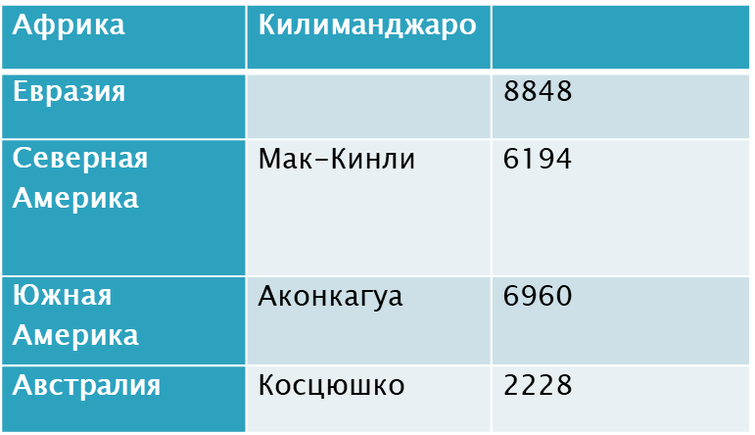
Урок географии 7 класс « Рельеф».
Придя из школы, семиклассник обнаружил на компьютере оставленный старшей сестрой незакрытый файл. Вспомнив урок географии, который был в тот день последним, он без труда заполнил таблицу:
A) Тубкаль, 3816
B) Орисаба, 7302
C) Эребус, 4218
D) Монблан, 6405
E) Джомолунгма, 5895
{Правильный ответ}=E
{Сложность}=С

Slide 9
Урок географии 9 класс «Городская форма расселения».
Выполнить задания:
1.Расставьте города –миллионеры в порядке их следования с запада на восток. 2. Расставьте города-миллионеры в порядке уменьшения численности населения.
Город | Численность населения на 1.01.2019 | Город | Численность населения на 1.01.2019 | Город | Численность населения на 1.01.2019
Москва | 11612943 | Самара | 1171685 | Уфа | 1072291
Санкт-Петербург | 5030900 | Казань | 1176187 | Волгоград | 1018830
Новосибирск | 1523801 | Омск | 1160670 | Пермь | 1013890
Екатеринбург | 1396074 | Челябинск | 1156471 | Красноярск | 1016385
Нижний Новгород | 1259921 | Ростов-на Дону | 1103700 | Воронеж | 1003638

Slide 10

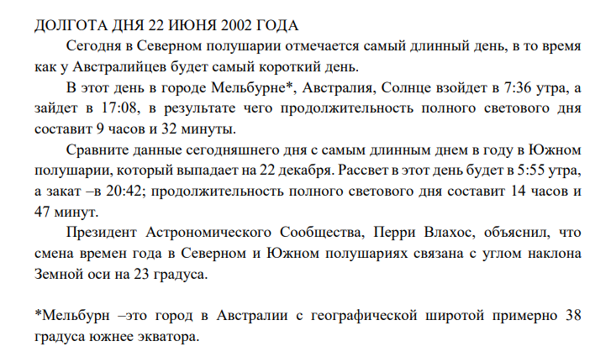
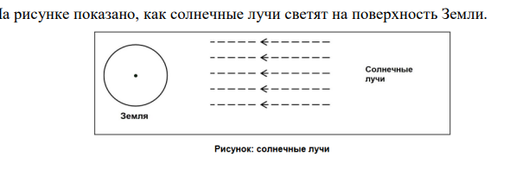

Slide 11
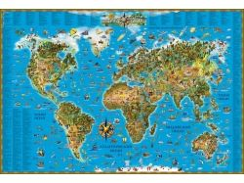
Приемы работы с картой

Slide 12
Чтение карты
составление описаний географических объектов и явлений
прием сравнения
прием наложения карт
ознакомление учеников с общими требованиями пользования картой как источником знаний

Slide 13
«Стороны горизонта»
Этот прием помогает
формировать
пространственное
представление,
помогает лучше запомнить
карту.
Пример1 Укажите материки западного и восточного полушария.
Пример 2. Расположи горы мира с севера на юг: Тибет, Кавказ, Анды, Кордильеры, Альпы, Тянь-Шань.
«Найди лишнее»
Найти лишний географический объект
и дать объяснение выбору.
Пример 1. Бразилия, Аргентина, Перу, Колумбия, Парагвай ( Парагвай не имеет выход к морю остальные имеют морские порты).
Пример 2. Монголия, Сирия, Албания, Китай, Турция. (Албания, находится в Европе, остальные в Азии).

Slide 14
Использование ассоциативных заданий
Использование логических заданий
Задание дается в виде списка, необходимо разделить на группы, причем, количество групп не указывается, их может быть несколько, чем больше групп выделяется, тем ценнее ответ.
Бразилия, Боливия, Кордильеры, Амазонка, Сенегал, Нигер, Игуасу Миссисипи, Енисей, Гималаи, Народная, Монблан, Обь, Румыния, Италия, Чад, Сомали, Конго, Вьетнам, Флорида, Анды, Нил, Эквадор, Финляндия, Атакама, Великобритания, Гекла, Эльбрус, Кавказ, Дунай, Рейн, Телецкое, Боденское, Альпы, Израиль, Сахара, Каракумы. И т.д
Буэнос-Айрес - Бухара - (оба начинаются на букву «Б»).
- Буэнос-Айрес – Будапешт – (являются столицами государств).
- Буэнос-Айрес – Копенгаген – (оба лежат на берегу моря).
- Буэнос-Айрес – Кейптаун – (оба лежат в южном полушари
- Буэнос-Айрес – Вашингтон - (оба лежат в западном полушарии).

Slide 15
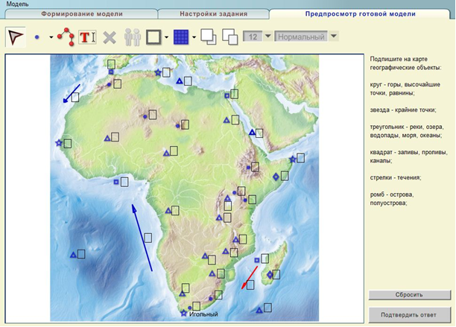
Проверка знаний по номенклатуре

Slide 16
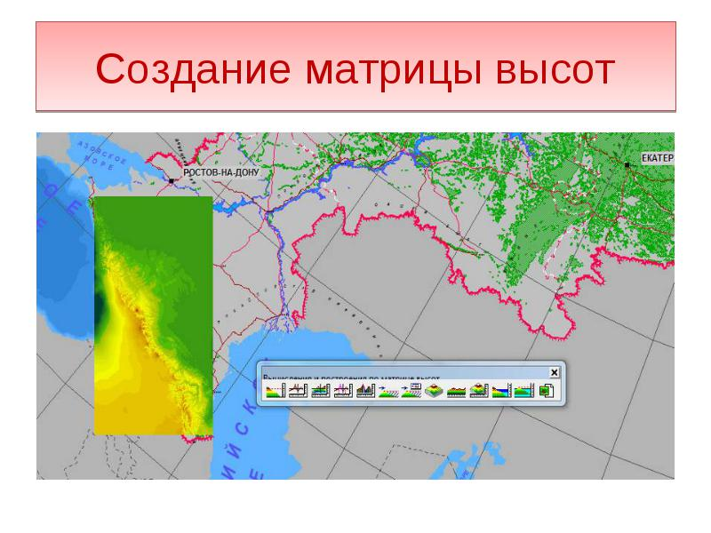

Slide 17
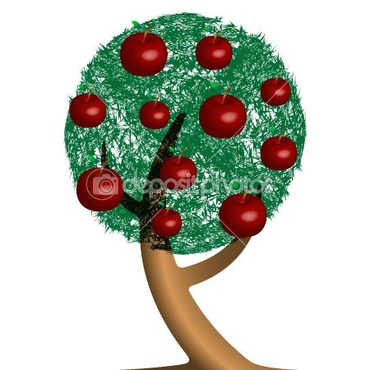
Дерево – функционально грамотная личность
Вода – педагогические технологии
Яблоки – ключевые компетенции
Лейка – учитель
Лейка - учитель, для того, чтобы поливать, должен постоянно пополняться т.е. заниматься самообразованием.
Как без полива дерево зачахнет, так и без грамотной компетентной работы педагога нельзя добиться развития функциональной грамотности.

